Slide 1
LO3IN402
Présentation
Mi-Parcours
Ferdinand BUJANOWSKI
Lev SAVOLSKIY
Haoran ZHANG
Peak_3.fasta

Slide 2
Présentation Mi-Parcours
Comment est-ce qu’on a analysé les données ?
Avec quelles méthodes de traitement des données
Il s’agit des résultats intermédiaires
Choses qui restent encore à implémenter :
Modification de la taille de motif k
Considération du brin complémentaire
Variations des ‘hyperparameters’ des algos
...

Slide 3
Nos séquences
• Peak_3.fasta •

Slide 4
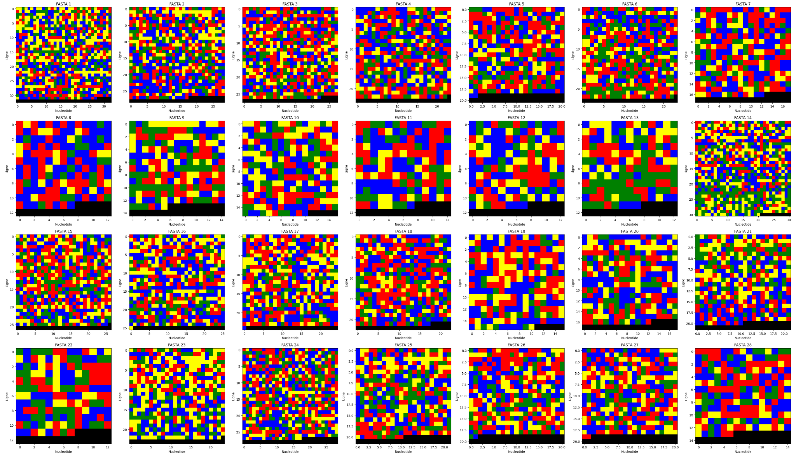

Slide 5
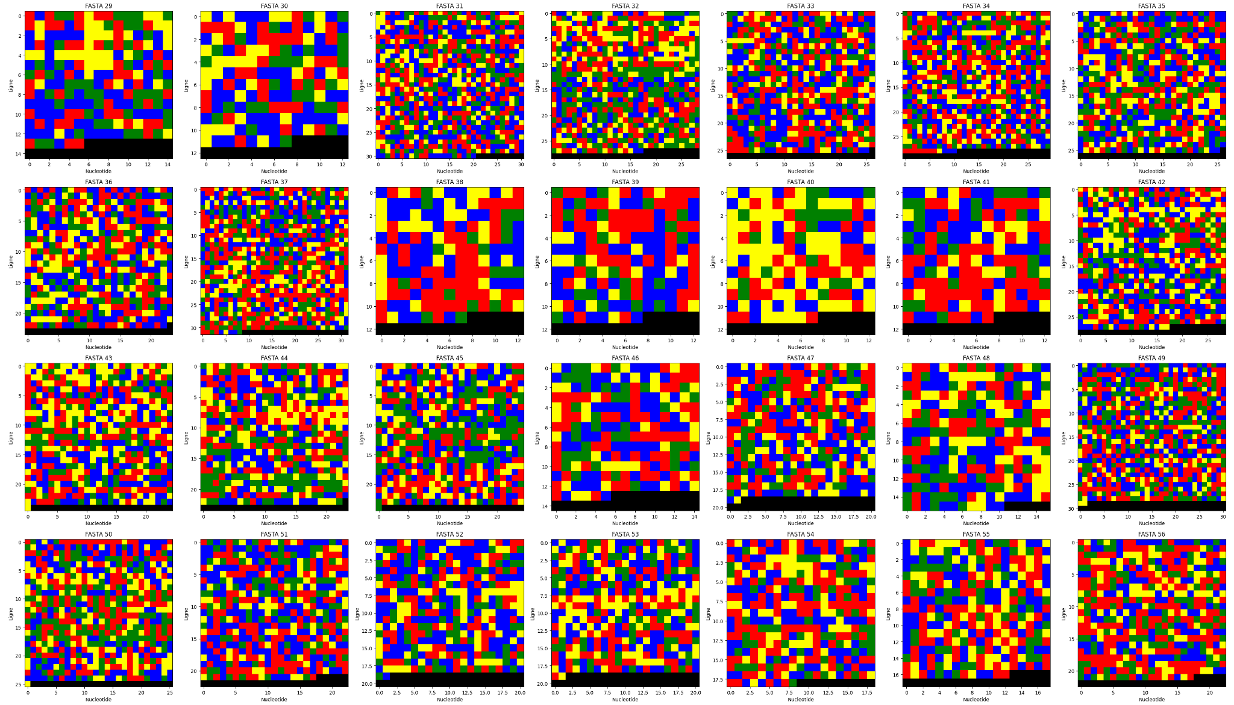

Slide 6
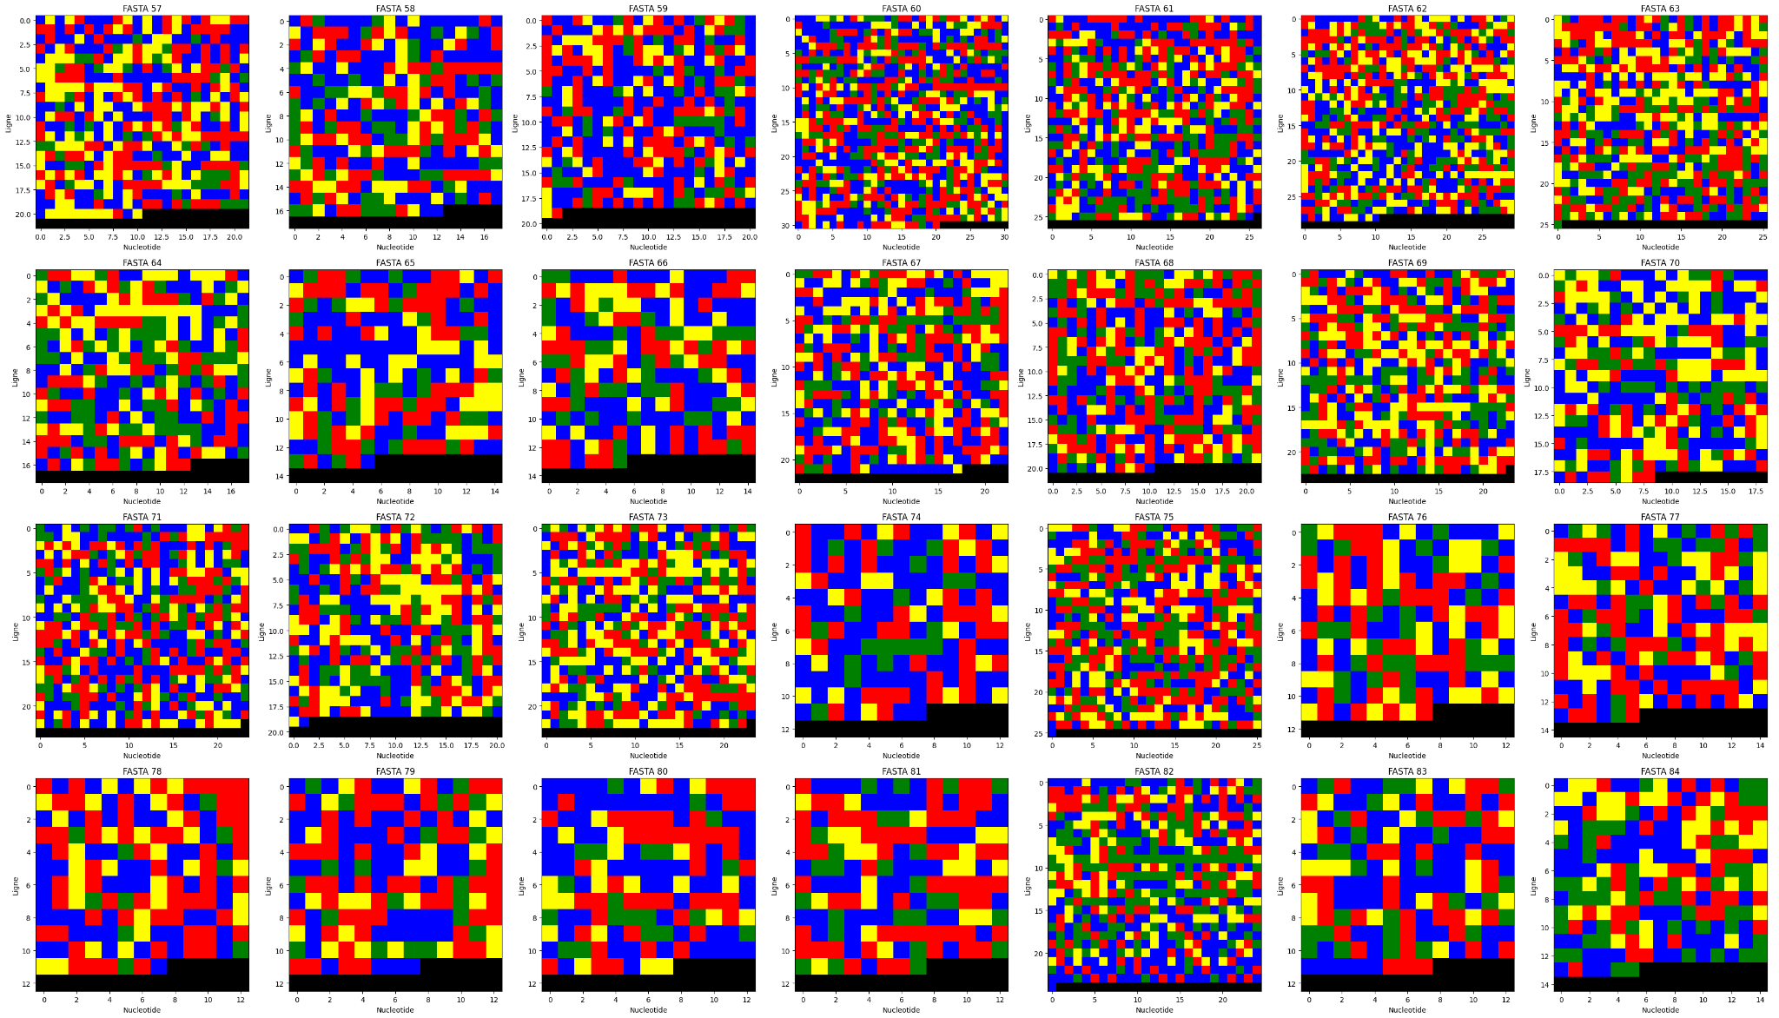

Slide 7
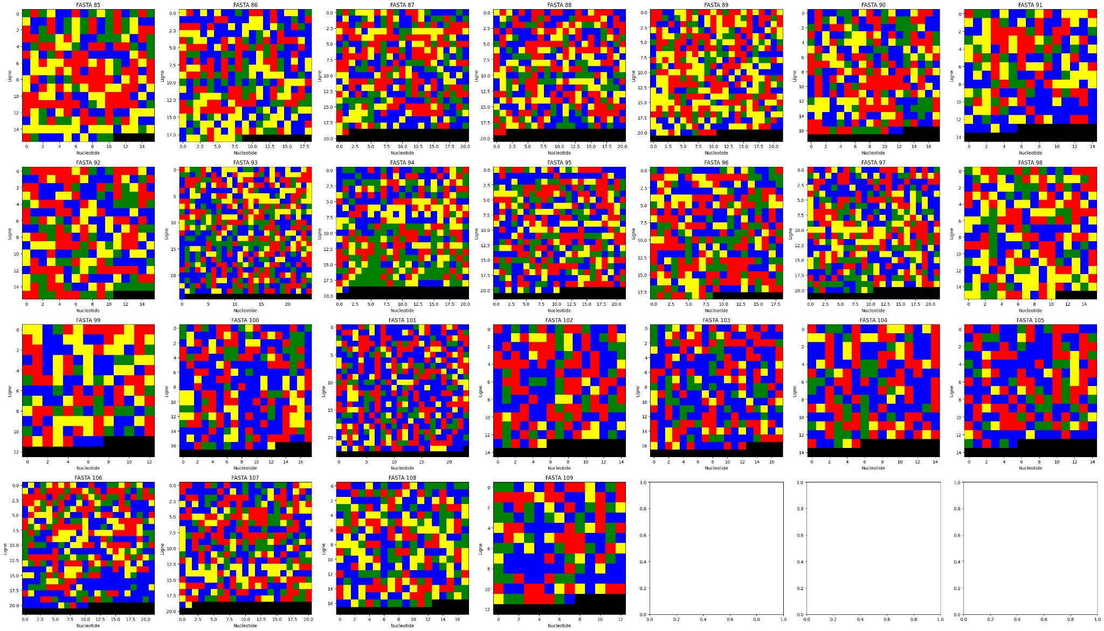

Slide 8
• Table of contents
01
02
03
04
Visualisation
Les Algorithmes
Qualification des algorithmes et des motifs
Implementation
& motifs trouvés
Comparaison
Conclusion(s)
Similitudes et différences
des résultats respectifs
Bilan sur les motifs dans un contexte biologique

Slide 9
01
• Visualisation •

Slide 10
• Types de Visualisation
Filtre
Heatmap
Weight Matrix
Montrer la présence des motifs spécifiques au sein des séquences
Mettre en évidence les ‘zones d'intérêt’ d’une séquence donnée
Monter les probabilités relatives dans une séquence donnée

Slide 11
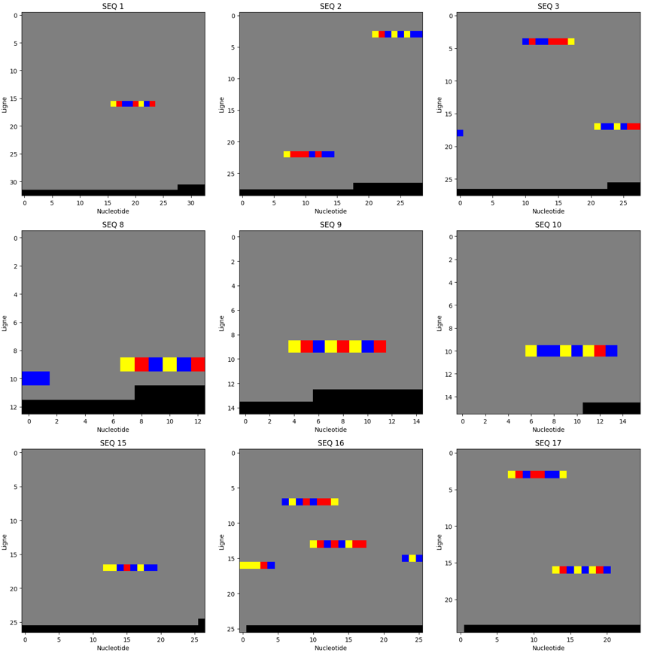

Filtre
couleur = présence d’un motif / des motifs spécifique.s
gris = absence
noir = fin séquence

Slide 12
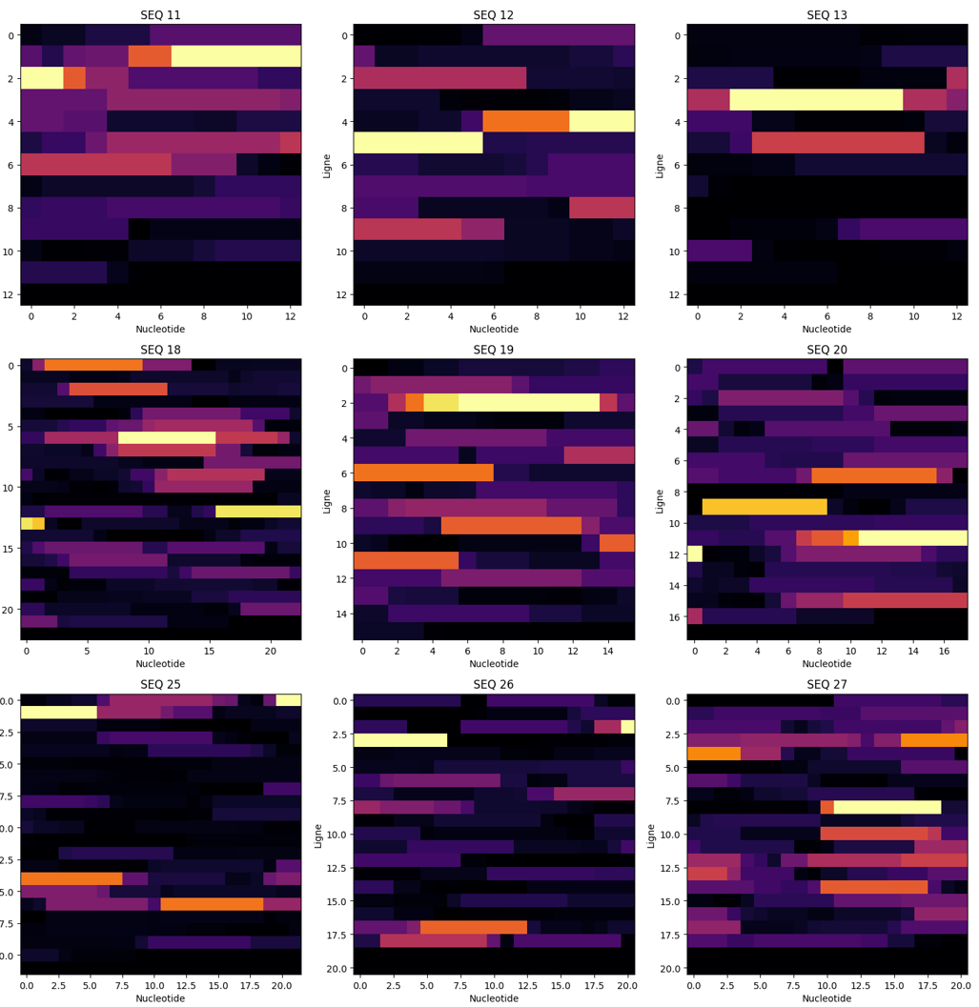


Heatmap
jaune = ‘activité’ importante (de l’algo, ..)
violet/noir = ‘activité’ basse

Slide 13
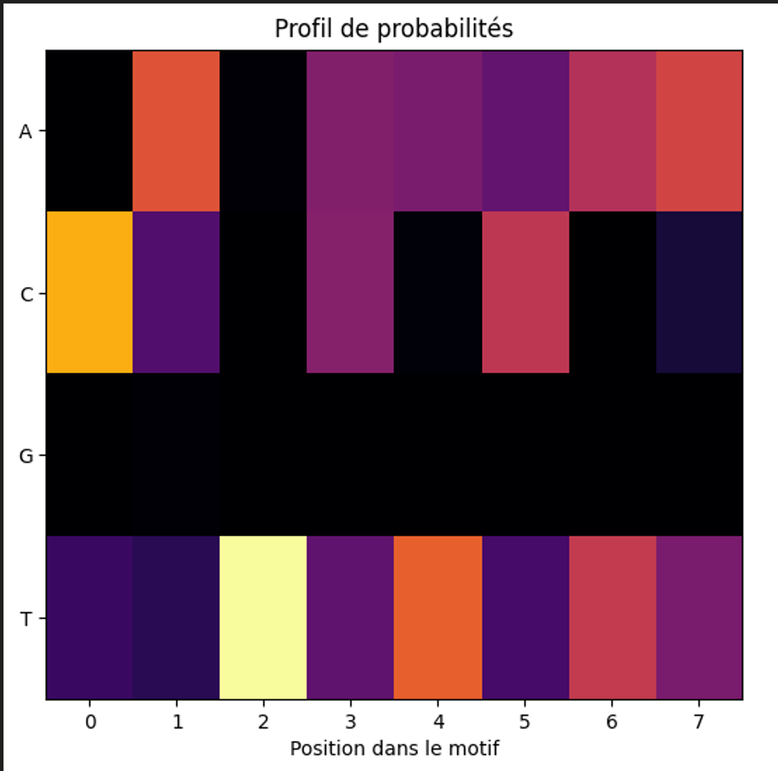
Weight Matrix
ordonnée = nucléotide
abscisse = position dans le motif
jaune = proba augmentée
violet/noir = proba basse

Slide 14
02
• Les Algorithmes •

Slide 15
• Qu’est-ce qu’on cherche ?
HashTable
Median String Search
Fréquences absolues
Distances de Hamming
Greedy Profile
Random Projection
“Profils” les plus probables
“Classes d’équivalence” des motifs (variations)

Slide 16
HashTable
Retour : dictionnaire motif → fréquence absolue
Cleanup : enlèvement motifs peu complexes, puis tri par fréquence
Complexité : O(n*k-k²+k)

Slide 17
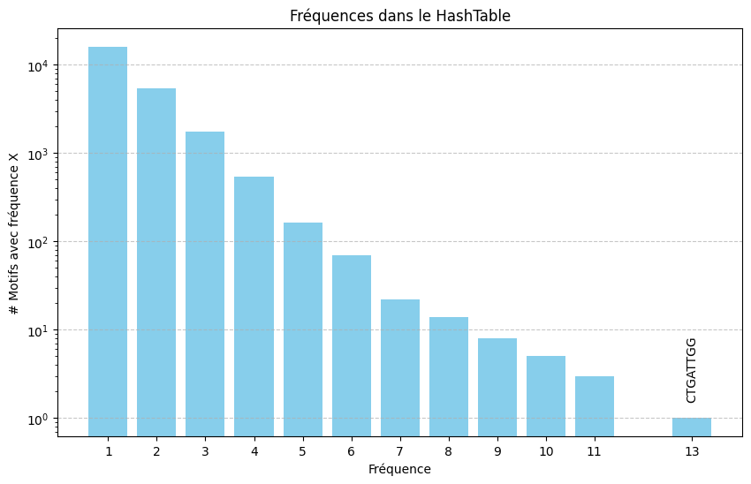
Motif | Fréquence
CTGATTGG | 13
CGATGAGC | 11
CTCATTGG | 11
TGATTGGT | 11
TCATTGGT | 10
TCTGATTG | 10
GCGATGAG | 10
ATCATATG | 10
ATTGGTCC | 10
TCATATGA | 9
Résultats HashTable
# motifs trouvés : 28316
# motifs peu complexes : 4487
# motifs considérés : 23829

Slide 18
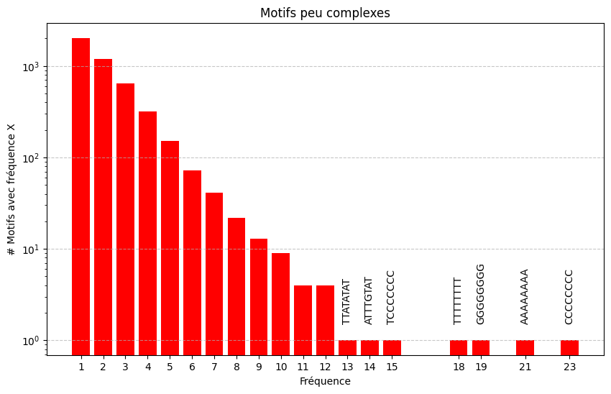
Motif | Fréquence
CTGATTGG | 13
CGATGAGC | 11
CTCATTGG | 11
TGATTGGT | 11
TCATTGGT | 10
TCTGATTG | 10
GCGATGAG | 10
ATCATATG | 10
ATTGGTCC | 10
TCATATGA | 9
Résultats HashTable
# motifs trouvés : 28316
# motifs peu complexes : 4487
# motifs considérés : 23829

Slide 19
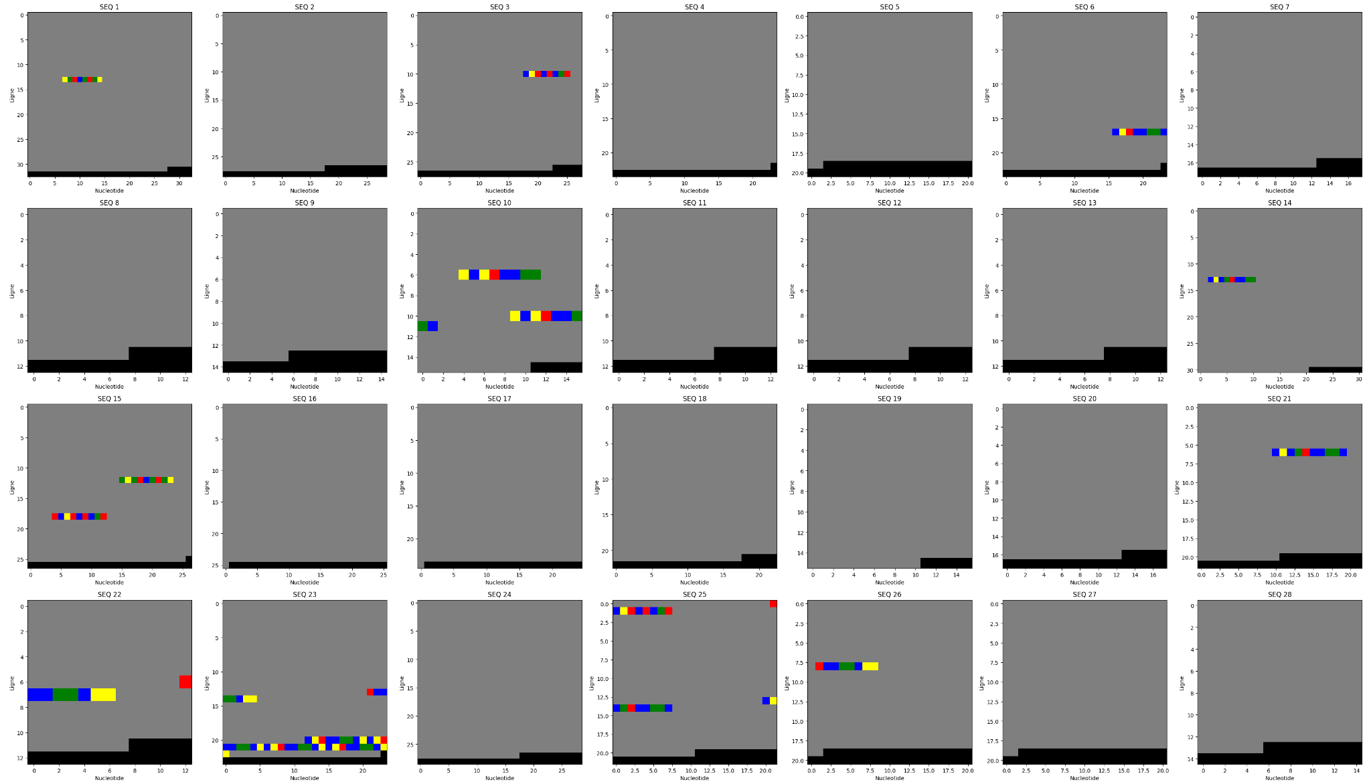

Slide 20
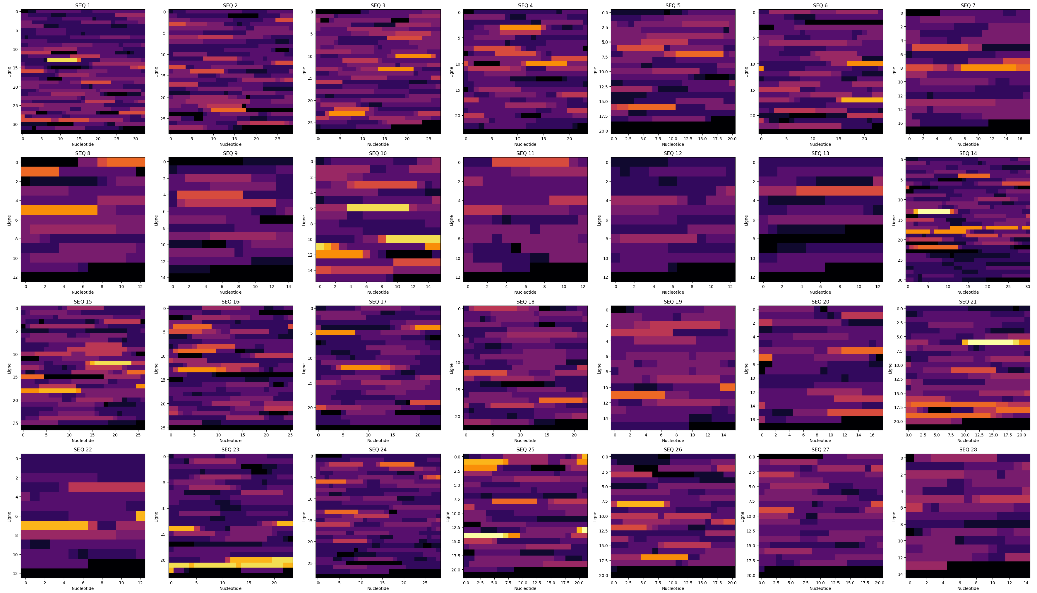

Slide 21
Median String
Retour : dictionnaire motif → distance de Hamming, motif ayant le meilleur score et son score
Complexité : ~ O(4^{k})

Slide 22
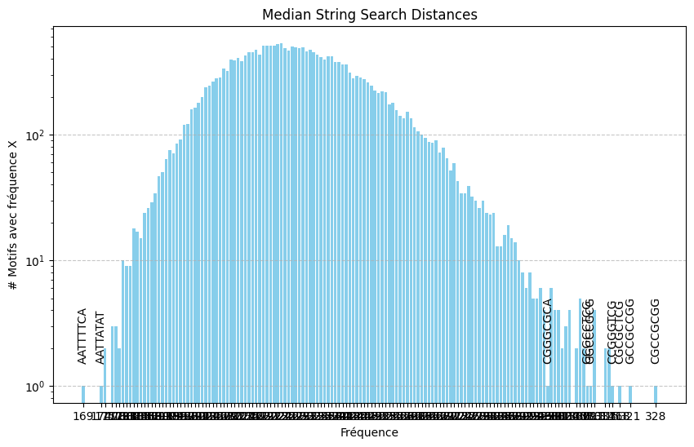
Motif | Distance totale | Distance moyenne
AATTTTCA | 169 | 1,55
AATTATAT | 174 | 1,59
AATTGTAT | 175 | 1,61
ATTGTATA | 175 | 1,61
ATTACTAT | 177 | 1,62
AATCATAT | 177 | 1,62
AAATATTT | 177 | 1,62
TATTTAAA | 178 | 1,63
CAAATTTT | 178 | 1,63
TGATAATA | 178 | 1,63
Résultats Median String
meilleure distance = 169
pire distance = 328 (moy. ~3)
[A/T] >> [G/C]

Slide 23
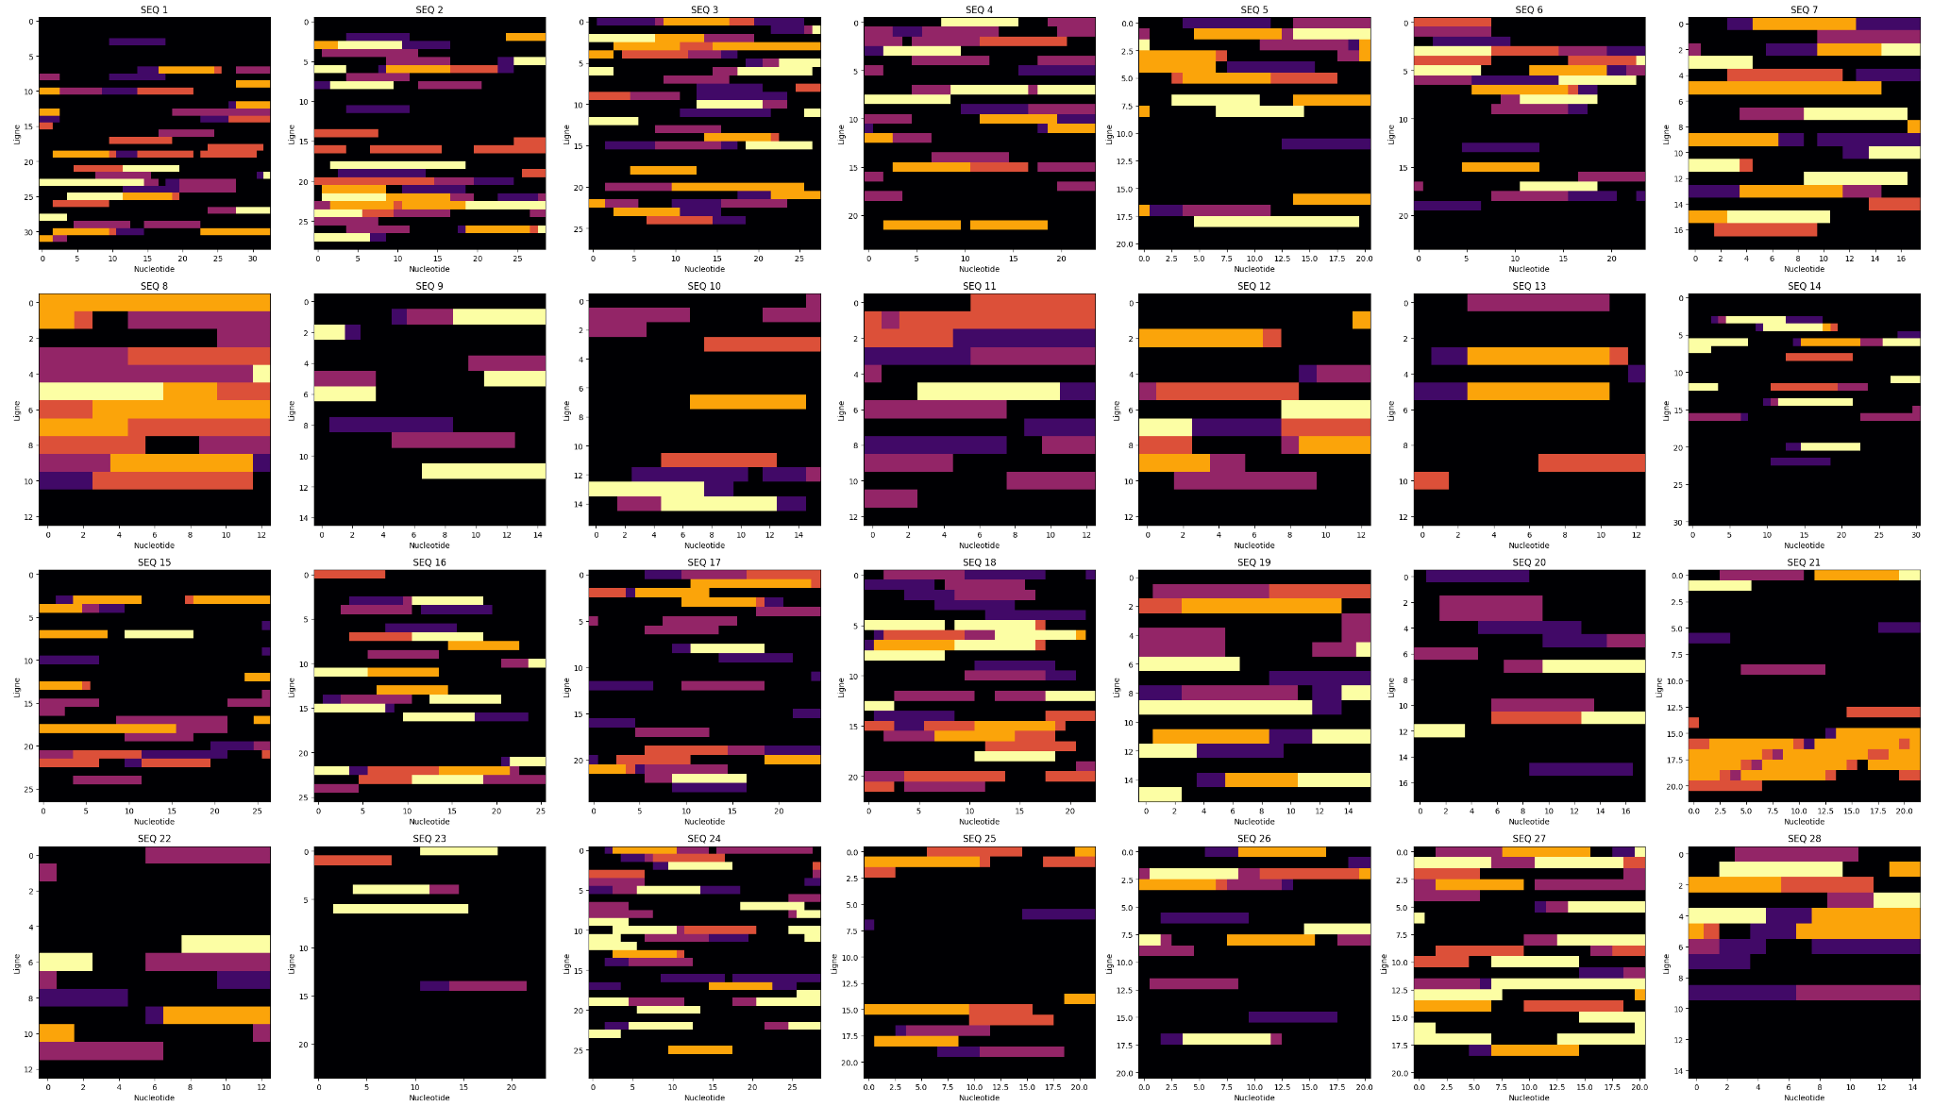
Distribution spatiale des Top 10 motifs trouvés par MSS

Slide 24
Greedy Profile
Retour : liste de motifs ayant le meilleur Score
Version Itérative : plusieurs fois avec différentes vecteurs de début
Cleanup : association aux fréquences HT, tri
Complexité: ~O(ln²+nlt)

Slide 25
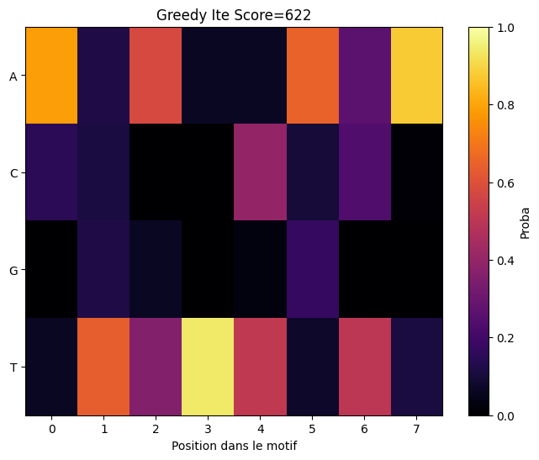
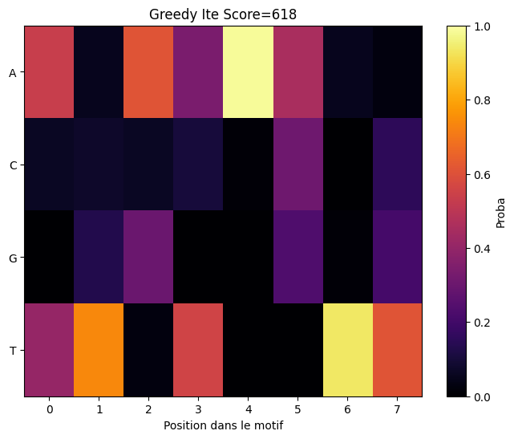
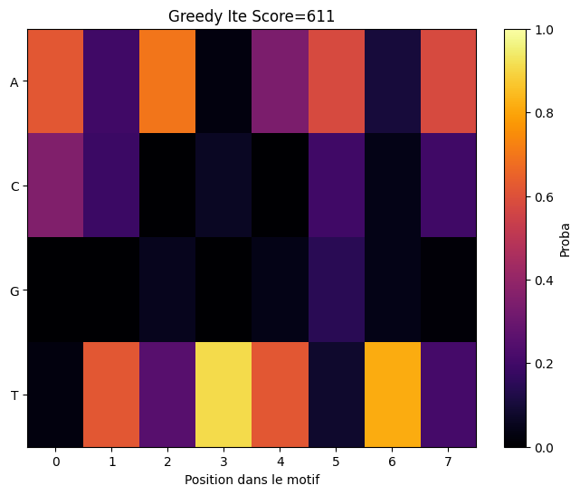
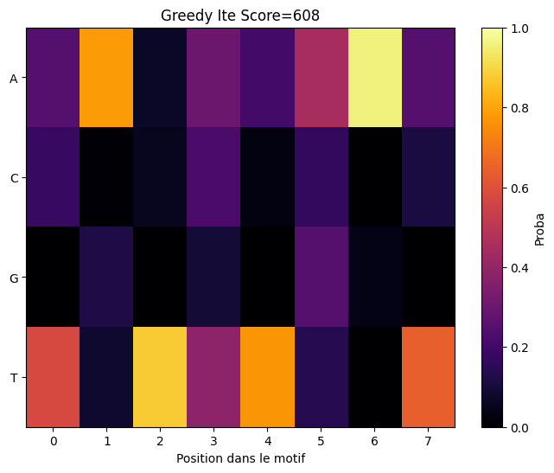
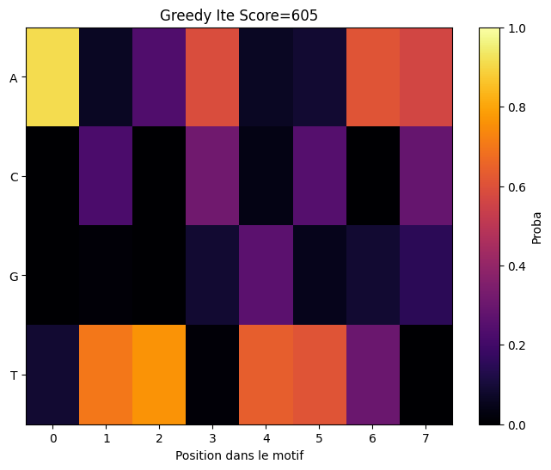
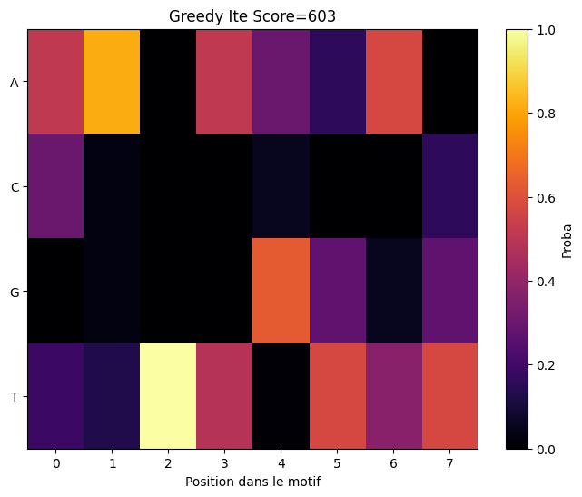

Slide 26
Motif | Freq associée
CTATTGTA | 8
ATATCACA | 6
ATATTGAA | 5
CTATAATA | 5
TTATCAAA | 5
AAATTCCA | 4
AAATTTCA | 4
AATTCACT | 4
AGTTTGTA | 4
ATATCAAT | 4
Résultats Greedy Profile
Score = 622
Meilleur score sur >20 essais
# motifs distincts = 80 (sur 109)
meilleure fréquence associée = 8

Slide 27
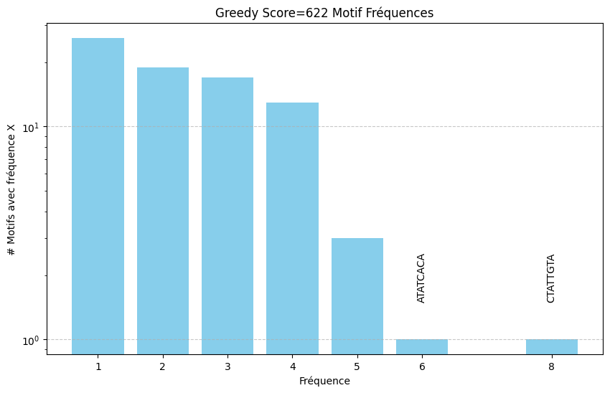
Motif | Freq associée
CTATTGTA | 8
ATATCACA | 6
ATATTGAA | 5
CTATAATA | 5
TTATCAAA | 5
AAATTCCA | 4
AAATTTCA | 4
AATTCACT | 4
AGTTTGTA | 4
ATATCAAT | 4
Résultats Greedy Profile
Score = 622
Meilleur score sur >20 essais
# motifs distincts = 80 (sur 109)
meilleure fréquence associée = 8

Slide 28
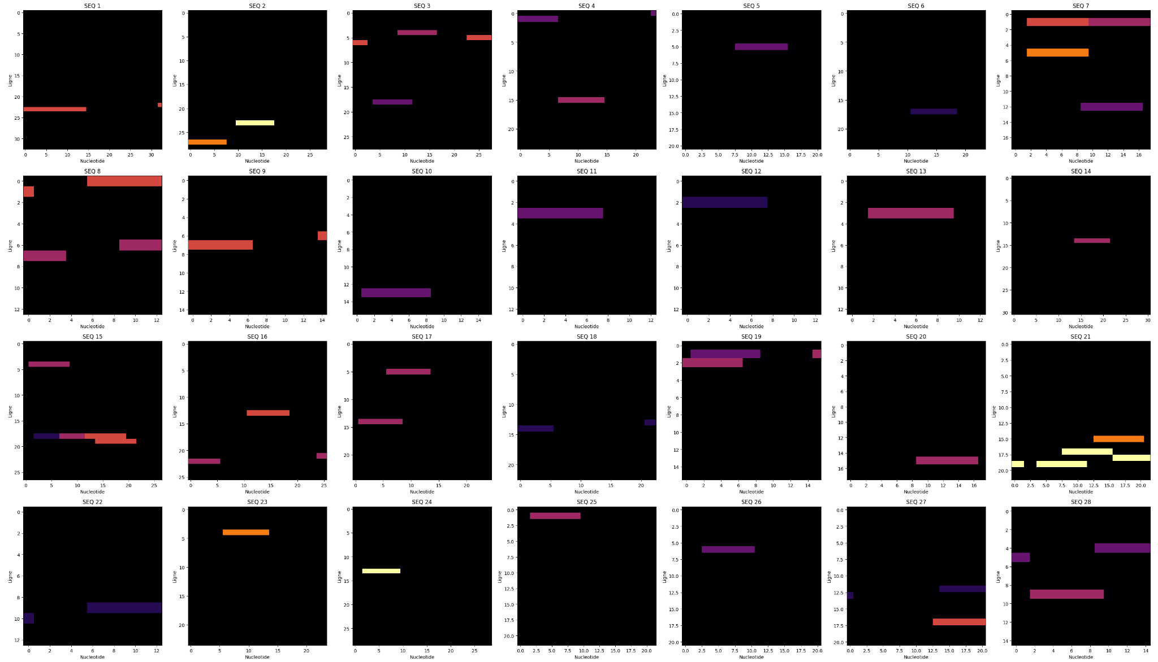
Distribution spatiale des motifs correspondants au meilleur score Greedy (ici couleur = fréquence associée au motif)

Slide 29
Random Projection
Retour : ‘buckets’ avec leurs motifs correspondants
Version itérative : ‘bucket’ correspondant au meilleur score
Cleanup : association des distances de hamming, tri

Slide 30
Motif | Distance associée
GAATTACA | 194
GAATTTCA | 198
GAATTTTA | 200
GAATTATA | 200
GAATTTAA | 209
GAATTCAA | 209
GAATTGAA | 210
GAATTTGA | 211
GAATTCCA | 215
GAATTGCA | 216
GAATTGGA | 223
GAATTCGA | 225
Résultats Random Proj
# itérations = 5
p choisi = 6 (pour k = 8)
Score associé au bucket = 80
Fréquences individuelles associées très basses (=1 pour chaque motif)
⇒ Mais des bonnes Distances de Hamming (moyenne <2 par motif par fréquence)
⇒ ne trouve pas nécessairement des motifs commun entre toutes les séquences!

Slide 31
03
• Comparaison •

Slide 32
Deux Approches..
A
B
Manuelle
‘Graphique’
Par comparaison des motifs dans les tableaux de résultats
Par multiplication des heatmaps générés pour chaque algorithme

Slide 33
HashTable
vs.
Median String

Slide 34
Motif* | Fréquence HT | Ranking HT | Distance MS | Ranking MS | Somme Ranking
TGATTGGT | 11 | Top 2 | 182 | Top 9 | 11
ATTATCAT | 9 | Top 4 | 181 | Top 8 | 12
CTATTGTA | 8 | Top 5 | 185 | Top 12 | 17
ACCAATCA | 8 | Top 5 | 186 | Top 13 | 18
AAAATTTT | 7 | Top 6 | 180 | Top 7 | 13
ATTGTATA | 7 | Top 6 | 175 | Top 3 | 9
TATACTAT | 7 | Top 6 | 184 | Top 11 | 17
AATATTAT | 6 | Top 7 | 180 | Top 7 | 14
ATGTATAT | 6 | Top 7 | 181 | Top 8 | 15
AATCATAT | 6 | Top 7 | 177 | Top 4 | 11
ATATACTT | 6 | Top 7 | 182 | Top 9 | 16
* Top 100 motifs trouvés par chaque algorithme

Slide 35
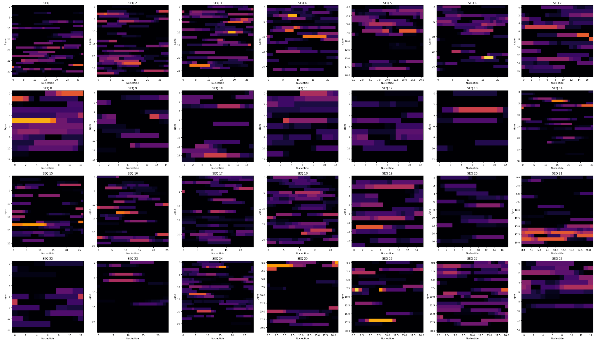
Distribution spatiale des motifs communs entre HashTable et MedianStringSearch

Slide 36
HashTable
vs.
Greedy Profile

Slide 37
Motif | Fréquence HT associée | Ranking Greedy | Ranking HT
CTATTGTA | 8 | Top 1 | Top 5
Avec l’approche manuelle, on ne trouve qu’un seul motif commun entre les Top 100 motifs de MSS et les motifs du meilleur Score de Greedy
Cependant, utilisant l’approche graphique, on trouve…

Slide 38
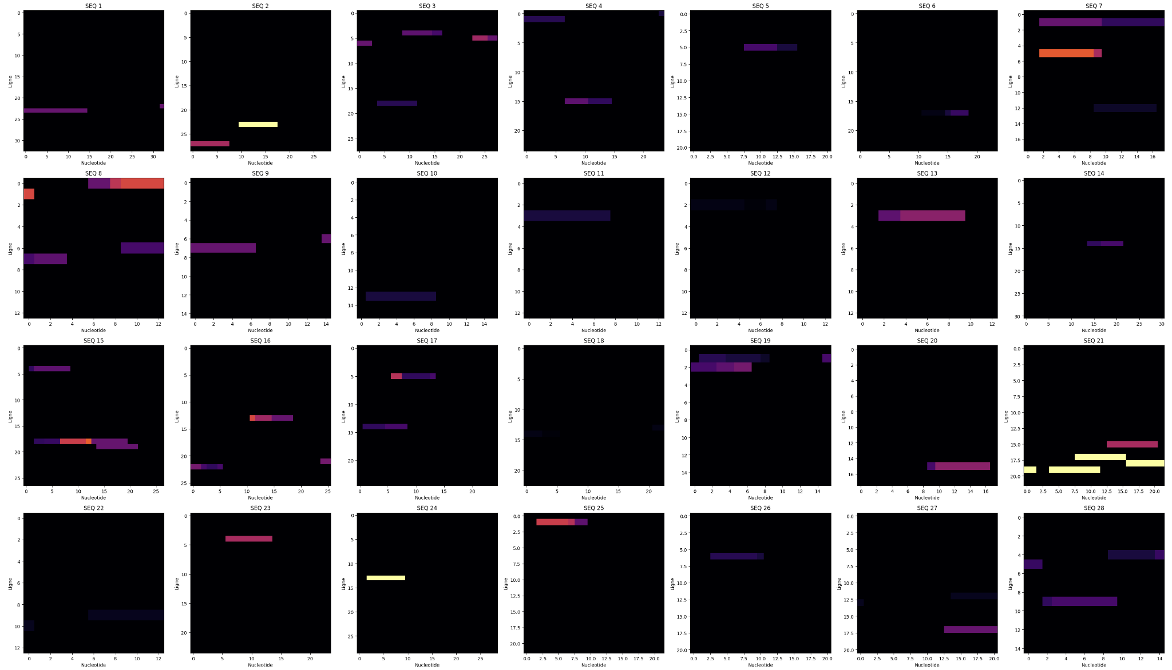
Distribution spatiale des motifs communs entre HashTable et GreedyProfileMotiveSearch

Slide 39
Motif | Fréquence HT associée | Ranking Greedy | Ranking Greedy x HT* | Somme Ranking
CTATTGTA | 8 | Top 1 | Top 1 | 2
ATATCACA | 6 | Top 2 | Top 2 | 4
ATATTGAA | 5 | Top 3 | Top 3 | 6
CTATAATA | 4 | Top 3 | Top 4 | 7
TTATCAAA | 5 | Top 3 | Top 3 | 6
CTATTCTA | 1 | Top 4 | Top 5 | 9
* Ranking au sein des séquences trouvées après multiplication des deux heatmaps

Slide 40
Median String
vs.
Greedy Profile

Slide 41
Motif Greedy | Freq HT associée | Ranking* | Distance MS | Ranking MS | Somme Ranking
CTATTGTA | 8 | Top 1 | 185 | Top 12 | 13
ATATTGAA | 5 | Top 3 | 185 | Top 12 | 15
ATATTAAT | 4 | Top 4 | 184 | Top 11 | 15
ATATTACT | 4 | Top 4 | 183 | Top 10 | 14
ATATTGTA | 4 | Top 4 | 183 | Top 10 | 14
AAATTGTA | 3 | Top 5 | 182 | Top 9 | 14
ATATTATA | 3 | Top 5 | 183 | Top 10 | 15
ATATTTAA | 3 | Top 5 | 181 | Top 8 | 13
TTATTAAA | 3 | Top 5 | 186 | Top 13 | 18
CTATTATA | 2 | Top 6 | 184 | Top 11 | 17
ATTTCAAT | 7 | Top 7 | 182 | Top 9 | 16
* Ranking au sein des séquences trouvées par Greedy

Slide 42
Random Projection
vs.
Median String /
Greedy Profile /
HashTabe

Slide 43
Motif | Distance associée
GAATTACA | 194
GAATTTCA | 198
GAATTTTA | 200
GAATTATA | 200
GAATTTAA | 209
GAATTCAA | 209
GAATTGAA | 210
GAATTTGA | 211
GAATTCCA | 215
GAATTGCA | 216
GAATTGGA | 223
GAATTCGA | 225
Pas de motifs communs entre le ‘bucket’ retourné par Random Projection et les Top motifs des autres algorithmes
On pourrait augmenter le nombre d’itérations, mais pas sûr qu’on trouvera des motifs communs
⇒ l’algorithme ne trouve pas forcément des motifs fréquent, mais des buckets ayant des bonnes profils
Pour la suite, on choisit le motif du bucket ayant la plus basse distance associée comme candidat :
⇒ GAATTACA

Slide 44
Évaluation de l’ensemble des résultats

Slide 45
Motif | Ranking HT | Ranking MS | Greedy | RandomProj | TF associé(s)
TGATTGGT | Top 2 (11) | Top 9 (182) | Absent | Absent | Gcn4p >> Hsf1p
ATTGTATA | Top 6 (7) | Top 3 (175) | Absent | Absent | Fzf1p, Hac1p, Hap1p >> Hsf1p
AATCATAT | Top 7 (6) | Top 4 (177) | Absent | Absent | Cbf1p, Gcn4p
CTATTGTA | Top 5 (8) | Top 12 (185) | Présent | Absent | Fzf1p, Hap1p >> Hsf1p
ATATCACA | Top 7 (6) | Top 31 (201) | Présent | Absent | Cbf1p, Gcn4p, Hap1p
ATATTTAA | Top 10 (3) | Top 8 (181) | Présent | Absent | Gcn4p, Hap1p >> Hsf1p
GAATTACA | Top 12 (1) | Top 21 (194) | Absent | Présent | Gcn4p >> Hsf1p

Slide 46
04
• Conclusion(s)•

Slide 47
Gcn4p
Hap1p
Cbf1p, Fzf1p
Hsf1p
5/7 des motifs trouvés
4/7 des motifs trouvés
2/7 des motifs trouvés (chacun)
Abondant mais peu spécifique

Slide 48
Merci
Pour votre attention

